Slide 1

Проектирование человеко-машинных интерфейсов
Лекция 2. Исследование пользователей и предметной области
Методы исследования UX и анализа данных на ранних стадиях

Slide 2
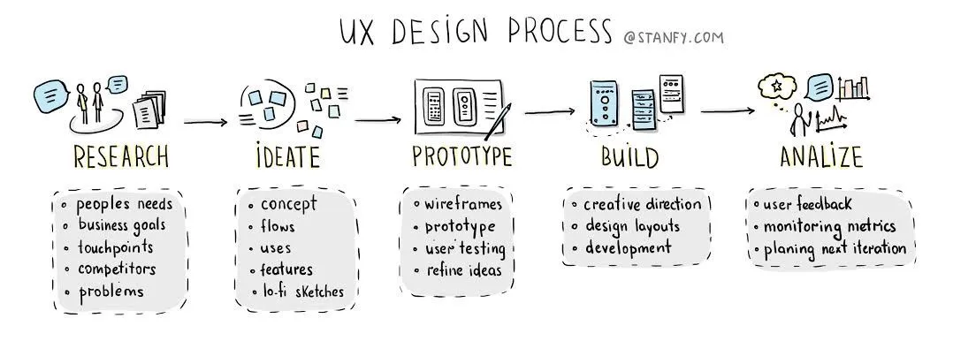
Процесс проектирования UX

Slide 3
Исследование пользователей и предметной области
Источники данных и методы исследования пользователей и предметной области:
  Объекты и направления исследования пользователей и предметной области.
  Источники сбора данных.
  Методы сбора данных.
  Быстрые методы оценки концепций на ранних стадиях.
  Качественные и количественные методы анализа собранных данных для группировки пользователей.
Методы моделирования пользователей и контекста использования.
  Понятие профиля пользователя, среды, задач и группы, их структура и влияние на интерфейс.
  Модели пользователей (персонажи) и их типы.
  Сценарии, их виды, цели создания, шаблоны и примеры.

Slide 4
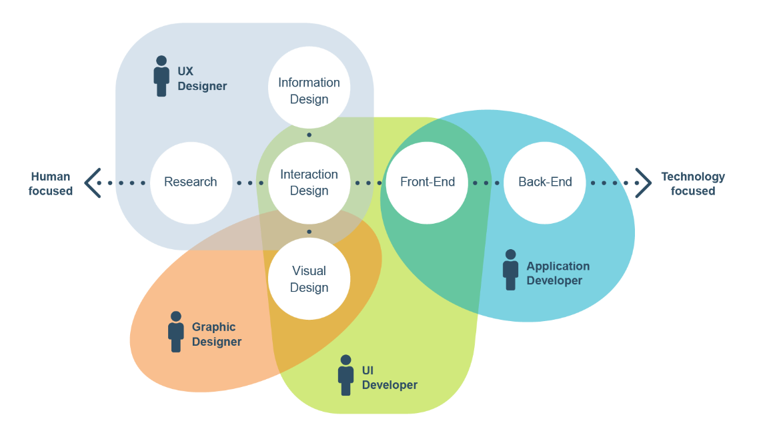
Исследование пользователей и предметной области
Источники данных и методы исследования пользователей и предметной области

Slide 5
Объекты исследования
Пользователи
Технологии
Заказчик
Социально демографические данные.
Цели, ожидания, мотивация.
Способности.
Задачи и сценарии.
Контекст использования.
Ресурсы.
Ограничения.
Критерии успешности.

Slide 6
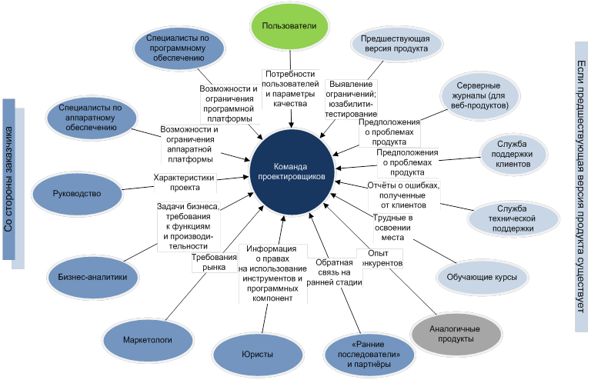
Источники сбора данных

Slide 7
Направления исследования
Изучение предметной области
Изучение пользователей
Изучение требований

Slide 8
Источники данных и изучение предметной области и пользователей
Изучение предметной области:
  Опыт конкурентов → Анализ конкурентов
  Веб-аналитика → Источник для изучения пользователей и анализа продукта
  Текущая версия продукта →
    Изучение продукта и анализ аналогов
    Изучение продукта и потребностей заказчика → Разработка стратегии дизайна
  Качественные исследования пользователей и предметной области
Изучение пользователей:
  Качественные исследования пользователей и предметной области

Slide 9
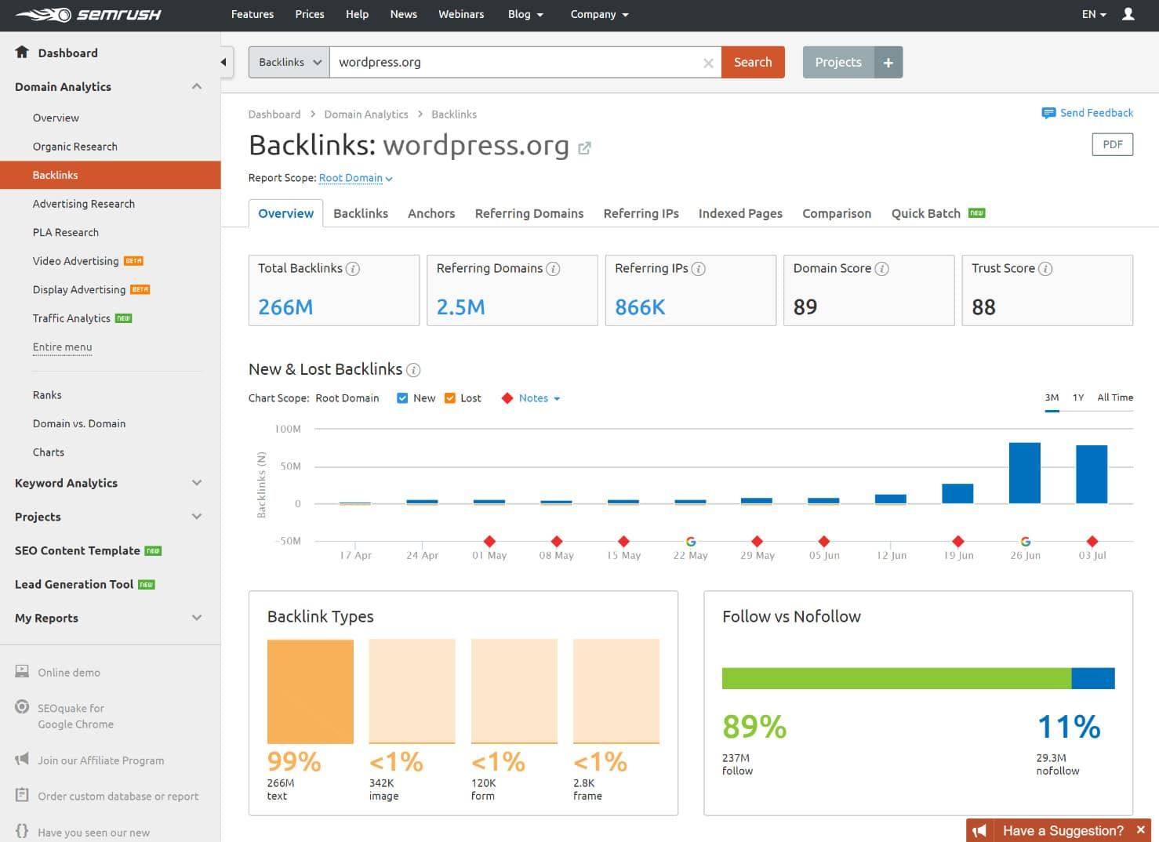
Источники данных и изучение предметной области
Анализ конкурентов и проверка позиций сайта/приложения
Анализ аудитории
Анализ источников трафика
Региональность
Анализ трендов и ключевых слов

Slide 10
Источники данных и изучение предметной области
Анализ конкурентов и проверка позиций сайта/приложения:
https://www.semrush.com
https://serpstat.com
https://www.similarweb.com

Slide 11
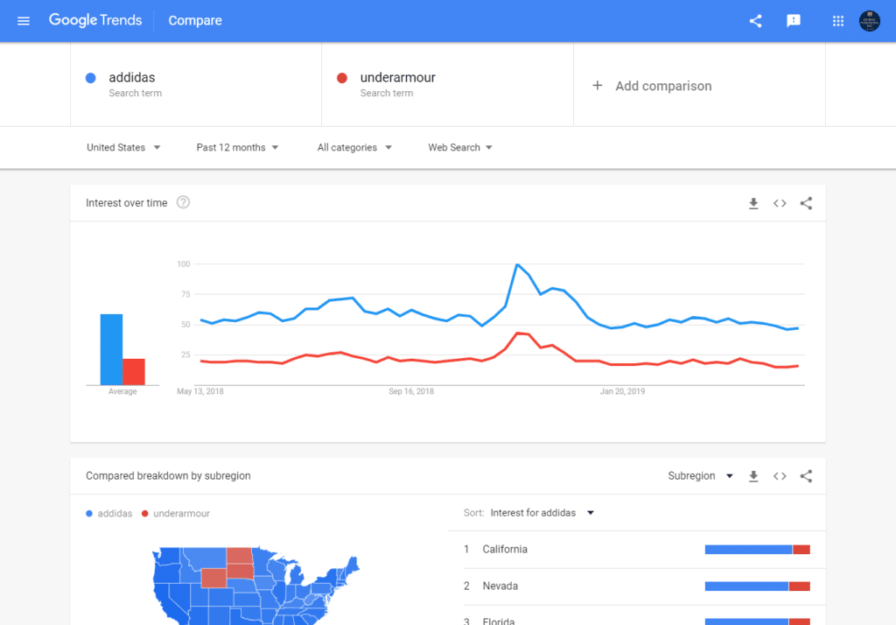
Источники данных и изучение предметной области
Анализ конкурентов и проверка позиций сайта/приложения:
Google Trends
Yandex Wordstat

Slide 12
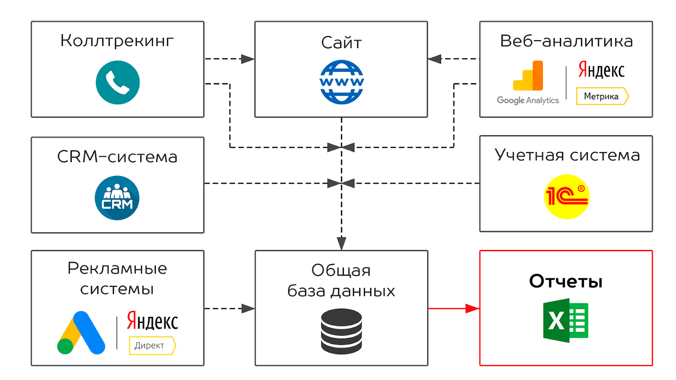
Источники данных и изучение предметной области
Веб-аналитика: как источник для изучения пользователей и анализа продукта
Google Analytics Universal
Google Analytics 4
Яндекс.Метрика
Finteza
Clicky.com
Piwik (Motomo)
OWA
AWStats
Другие

Slide 13
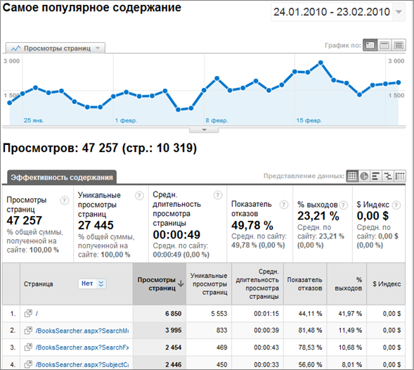
Источники данных и изучение предметной области
Веб-аналитика: как источник для изучения пользователей и анализа продукта
Возможности Google Analytics:
анализ трафика;
точки выхода;
время на выполнение задания;
информация о поиске;
функциональность, которой никто не пользуется;
ОС и браузеры пользователей;
др.

Slide 14
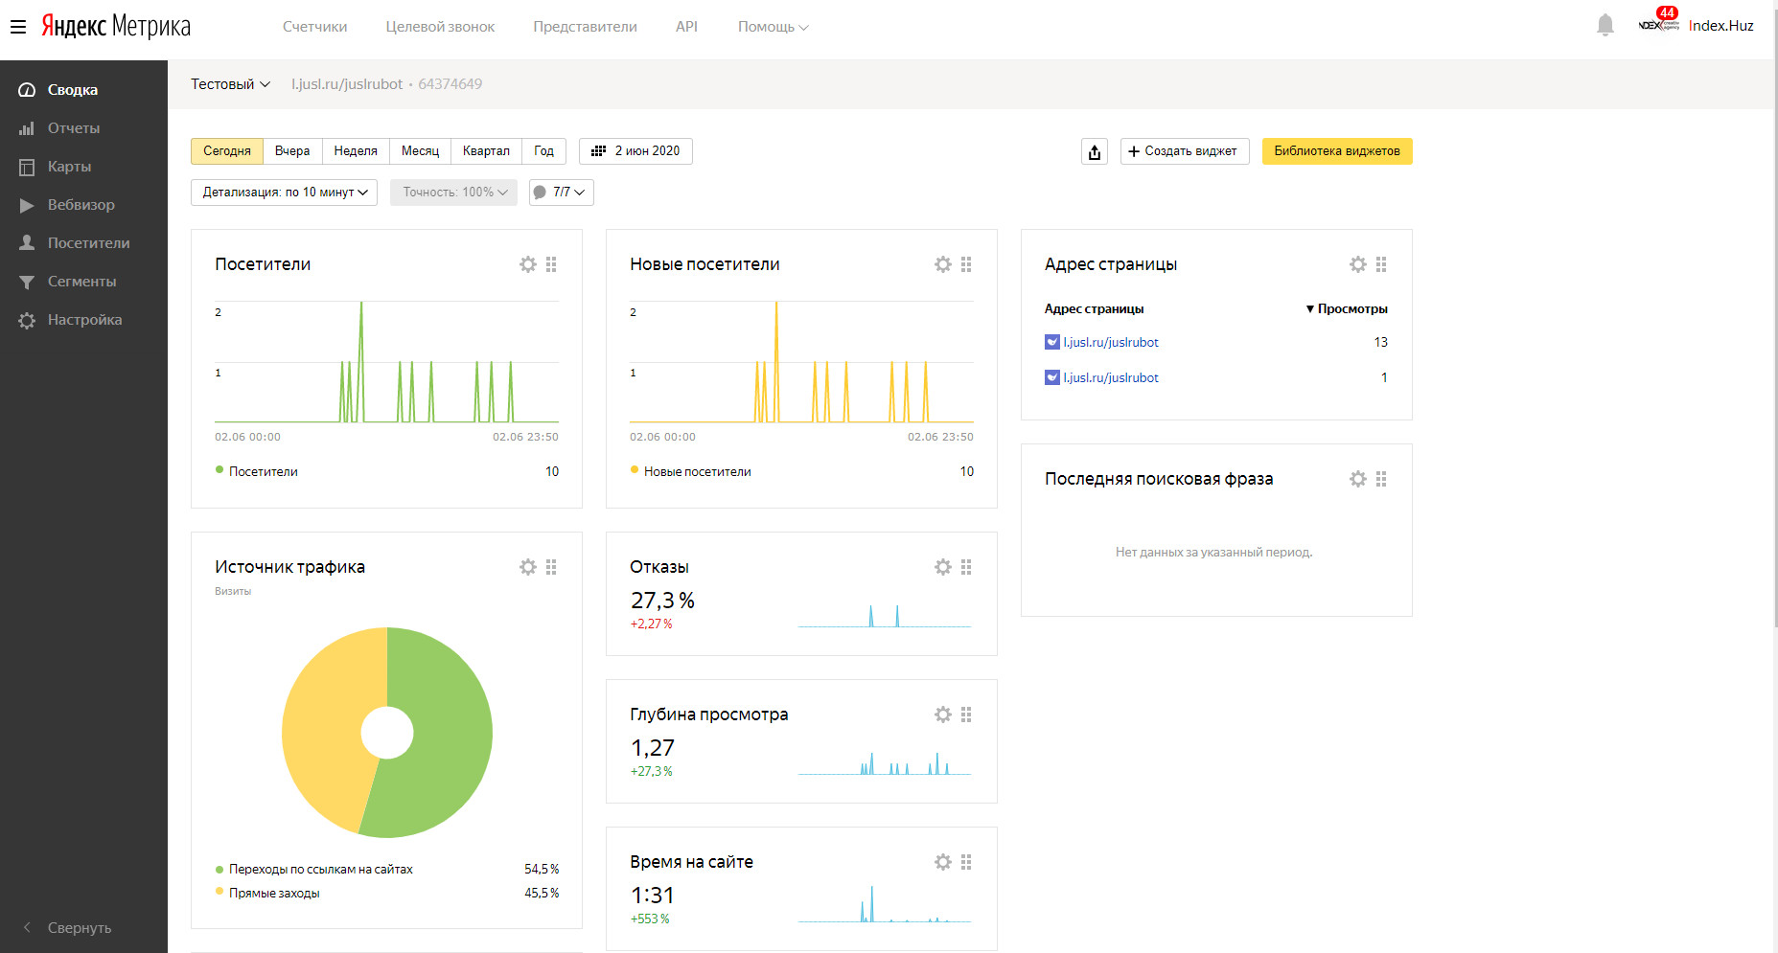
Источники данных и изучение предметной области
Веб-аналитика: как источник для изучения пользователей и анализа продукта
Возможности Яндекс.Метрики:
Анализ посещаемости сайтов
Анализ электронной торговли
Анализ поведения пользователей
Изучение удобства пользования сайтом
Анализ источников и др.

Slide 15
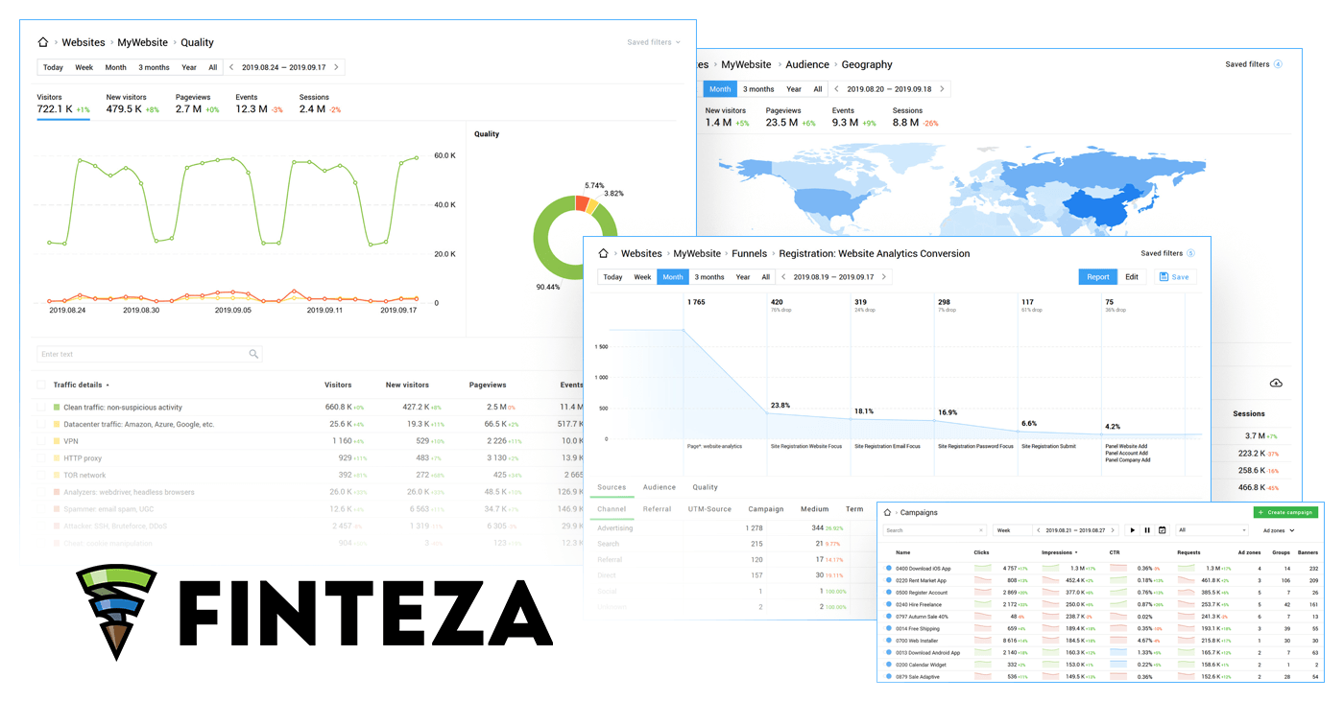
Источники данных и изучение предметной области
Веб-аналитика: как источник для изучения пользователей и анализа продукта
Возможности Finteza:
Оценка трафика
Воронки
Анализ аудитории
Аналитика по страницам
Источники

Slide 16
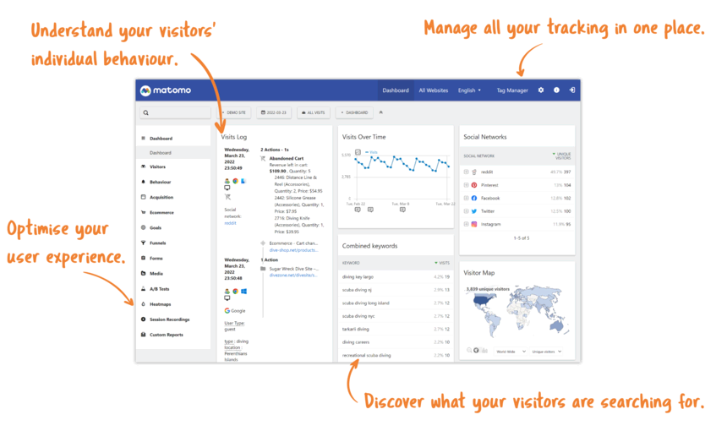
Источники данных и изучение предметной области
Веб-аналитика: как источник для изучения пользователей и анализа продукта
Возможности Motomo:
Импорт данных из GA
Анализ аудитории
Аналитика по страницам
Источники
ПО с открытым исходным кодом

Slide 17
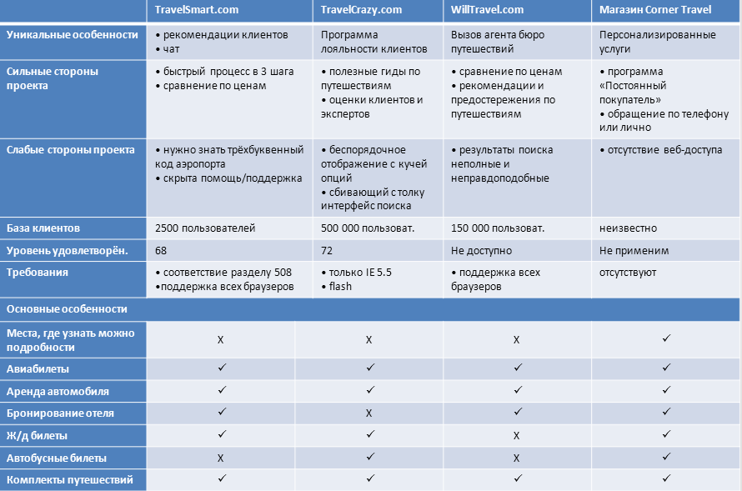
Источники данных и изучение предметной области
Изучение продукта и анализ аналогов

Slide 18
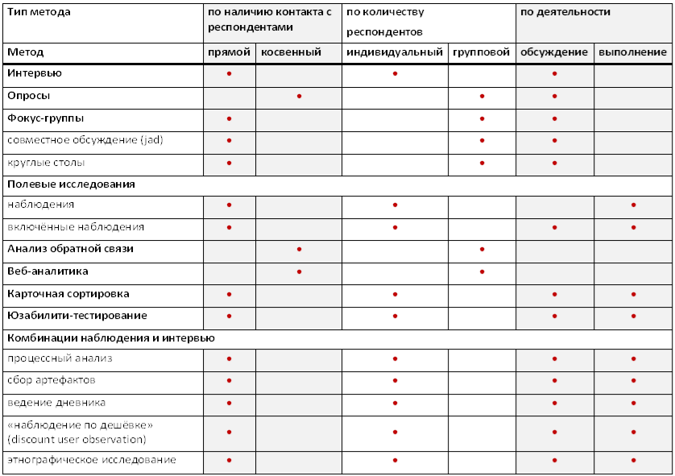
Источники данных и изучение пользователей
Изучение пользователей и методы сбора данных

Slide 19
Источники данных и изучение пользователей
Качественные исследования пользователей и предметной области:
интервьюирование заинтересованных лиц;
интервьюирование экспертов в предметной области (ЭПО);
интервьюирование пользователей и покупателей;
наблюдение за пользователями/этнографические полевые исследования;
обзор литературы;
аудит продукта/прототипа и конкурирующих решений.

Slide 20
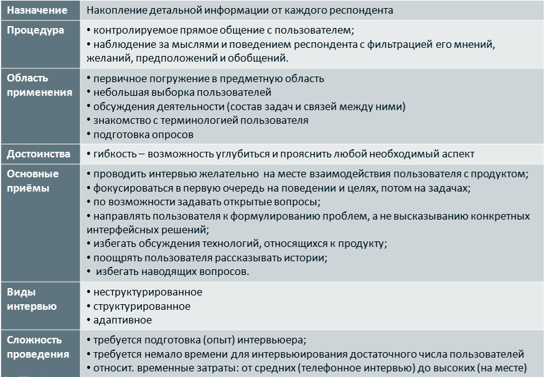
Источники данных и изучение пользователей
Изучение пользователей: интервью

Slide 21
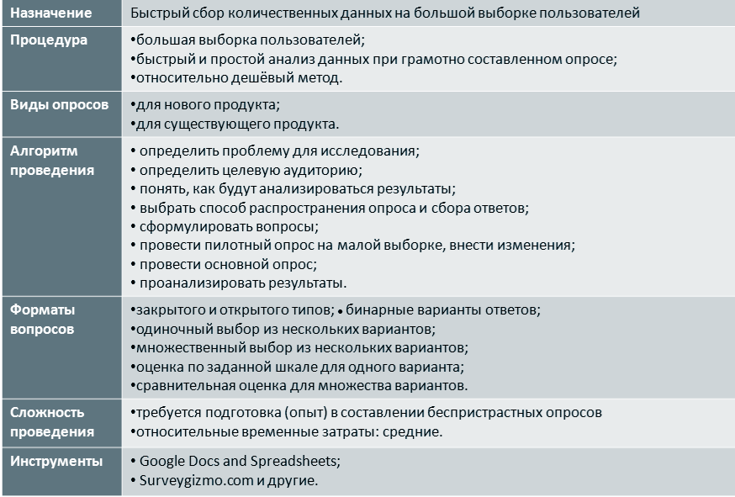
Источники данных и изучение пользователей
Изучение пользователей: опросы

Slide 22
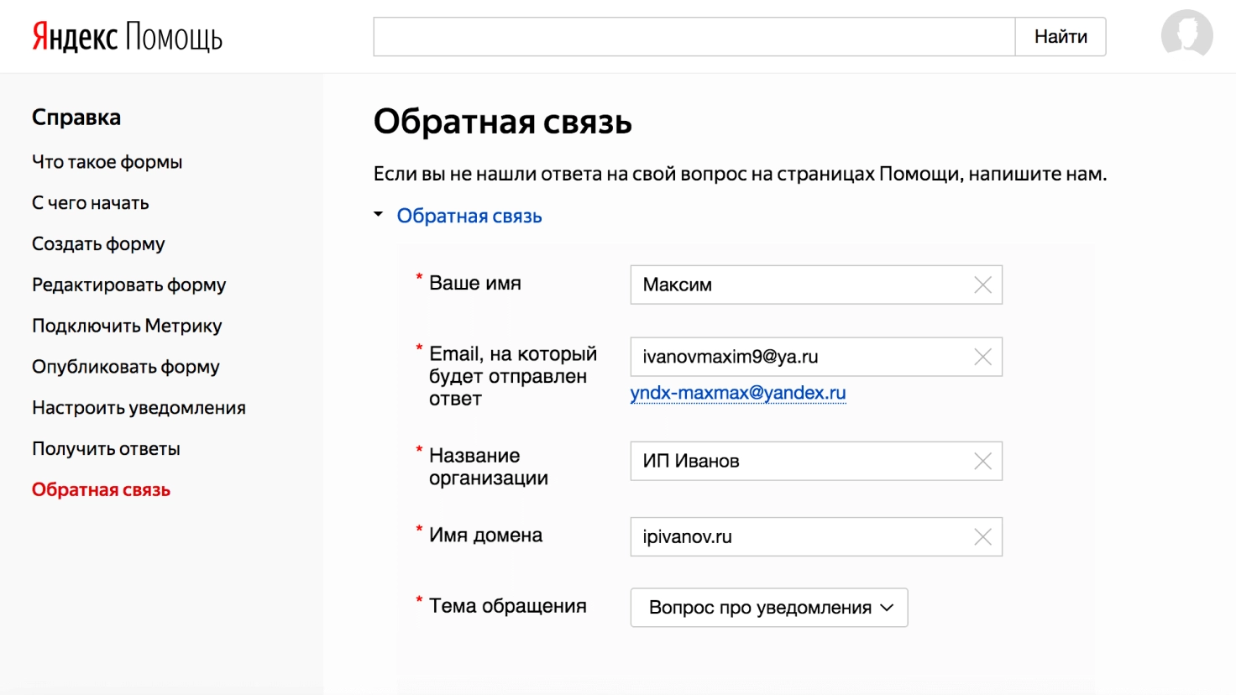
Источники данных и изучение пользователей
Яндекс Формы
Google Формы
Survey Monkey
Другие
Изучение пользователей: опросы

Slide 23
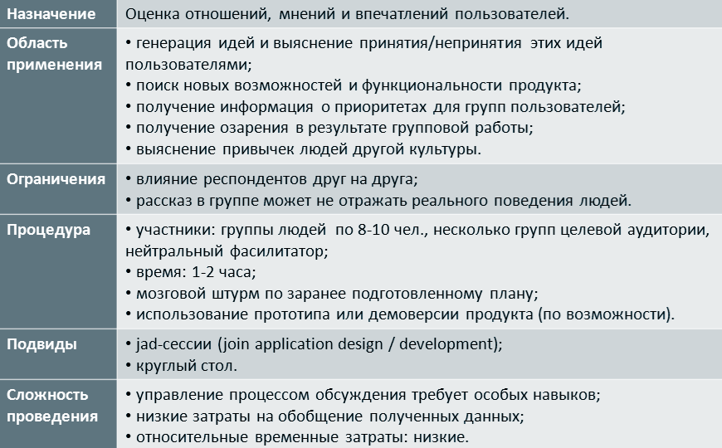
Источники данных и изучение пользователей
Изучение пользователей: фокус группы

Slide 24

Источники данных и изучение пользователей
Изучение пользователей: фокус группы
Метод JAD (Join Application Development) может использоваться в различных проектах (17 типов):
  Разработка новой системы;
  Модернизация существующей системы;
  Приобретение приложения/системы.
Характеристики проекта:
  Включает пользователей из разных подразделений;
  Критически важен для будущего успеха компании;
  Включает пользователей системы;
  Приоритетный проект компании
https://habr.com/ru/company/innopolis_university/blog/302192/

Slide 25
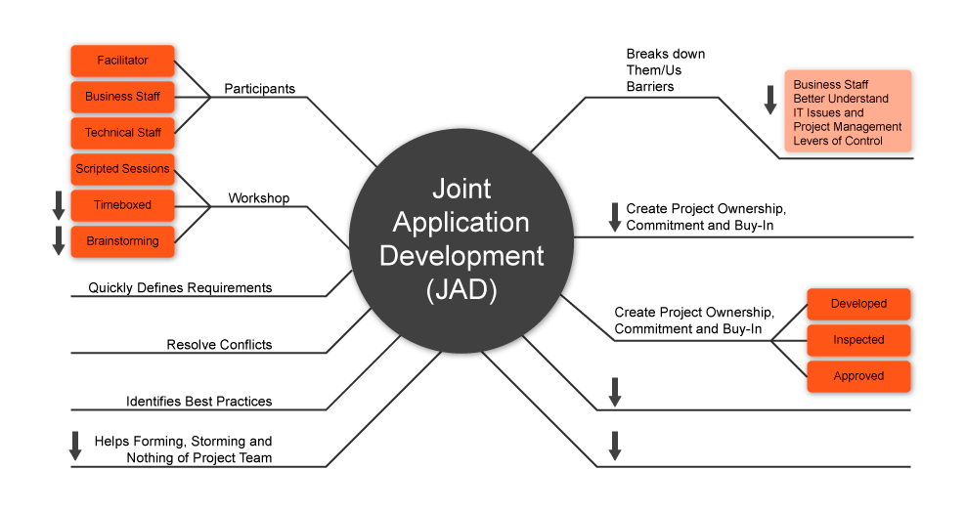
Источники данных и изучение пользователей
Изучение пользователей: фокус группы
Участники JAD-сессии:
Исполнительный спонсор (Executive Sponsor);
Эксперты предметной (Subject Matter Experts):
Пользователи (Users);
IT-сотрудники (IT representatives);
Эксперты (Experts);
Координатор сессии (Facilitator/Session Leader);
Секретарь (Scribe);
Наблюдатели (Observers).

Slide 26
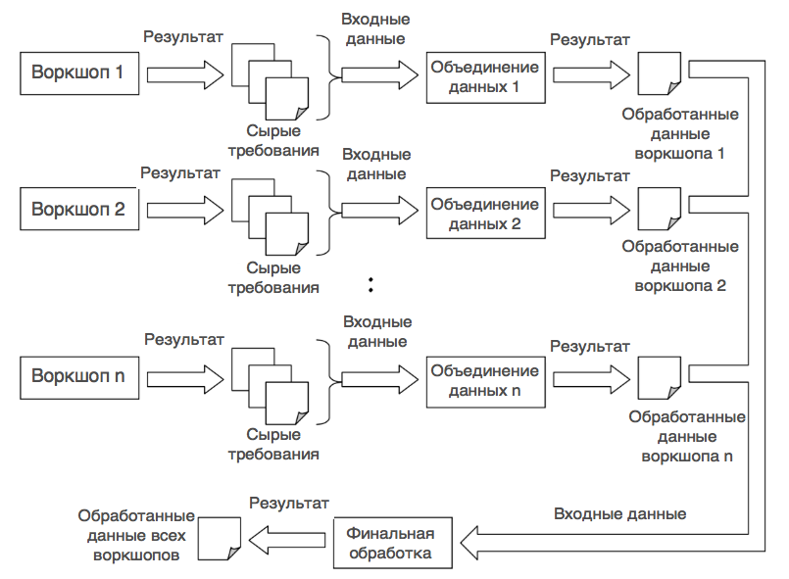
Источники данных и изучение пользователей
Изучение пользователей: фокус группы
Процесс разработки требований в рамках JAD-сессий

Slide 27
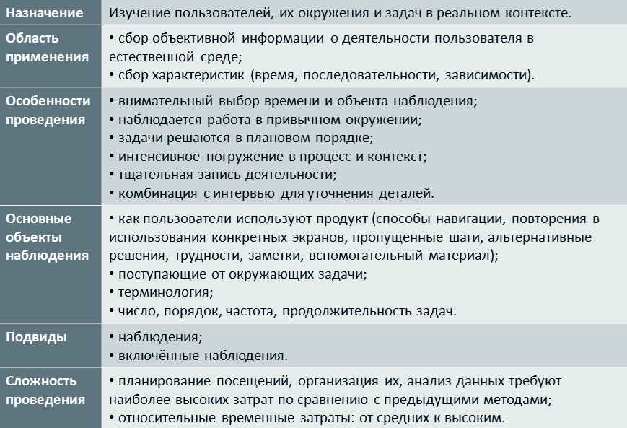
Источники данных и изучение пользователей
Изучение пользователей: полевые исследования

Slide 28
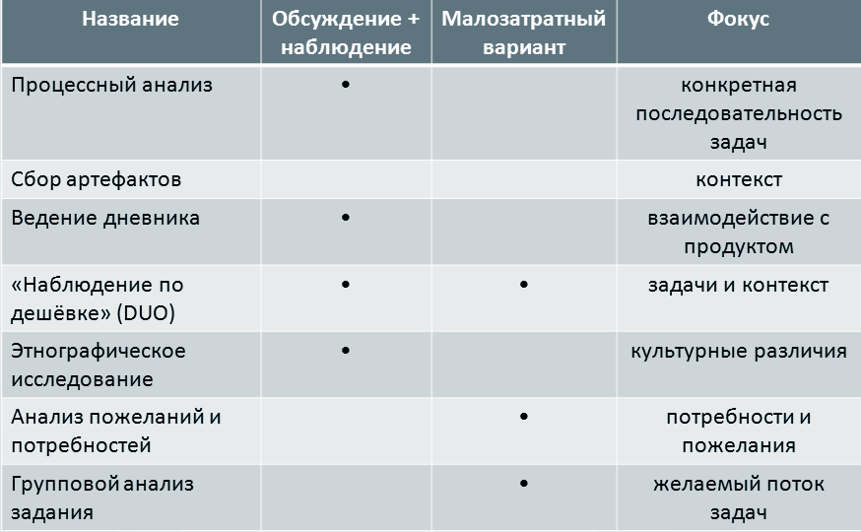
Источники данных и изучение пользователей
Изучение пользователей: другие методы

Slide 29
Методы исследования пользователей и предметной области
Выявление (discover) | Полевое исследование Дневное исследование Интервью с пользователем Интервью с заинтересованными сторонами Сбор требований и ограничений
Исследование (explore) | Конкурентный анализ Обзор дизайна Построение личности Анализ задач Составление карты пути Обратная связь и тестирование прототипа (кликабельные или бумажные прототипы) Написание пользовательских историй Сортировка карточек
Тестирование (test) | Качественное тестирование юзабилити (личное или удаленное) Сравнительное тестирование Оценка доступности
Погружение (listen) | • Опрос • Аналитический обзор • Анализ журнала поиска • Обзор ошибок юзабилити • Обзор часто задаваемых вопросов (FAQ)

Slide 30
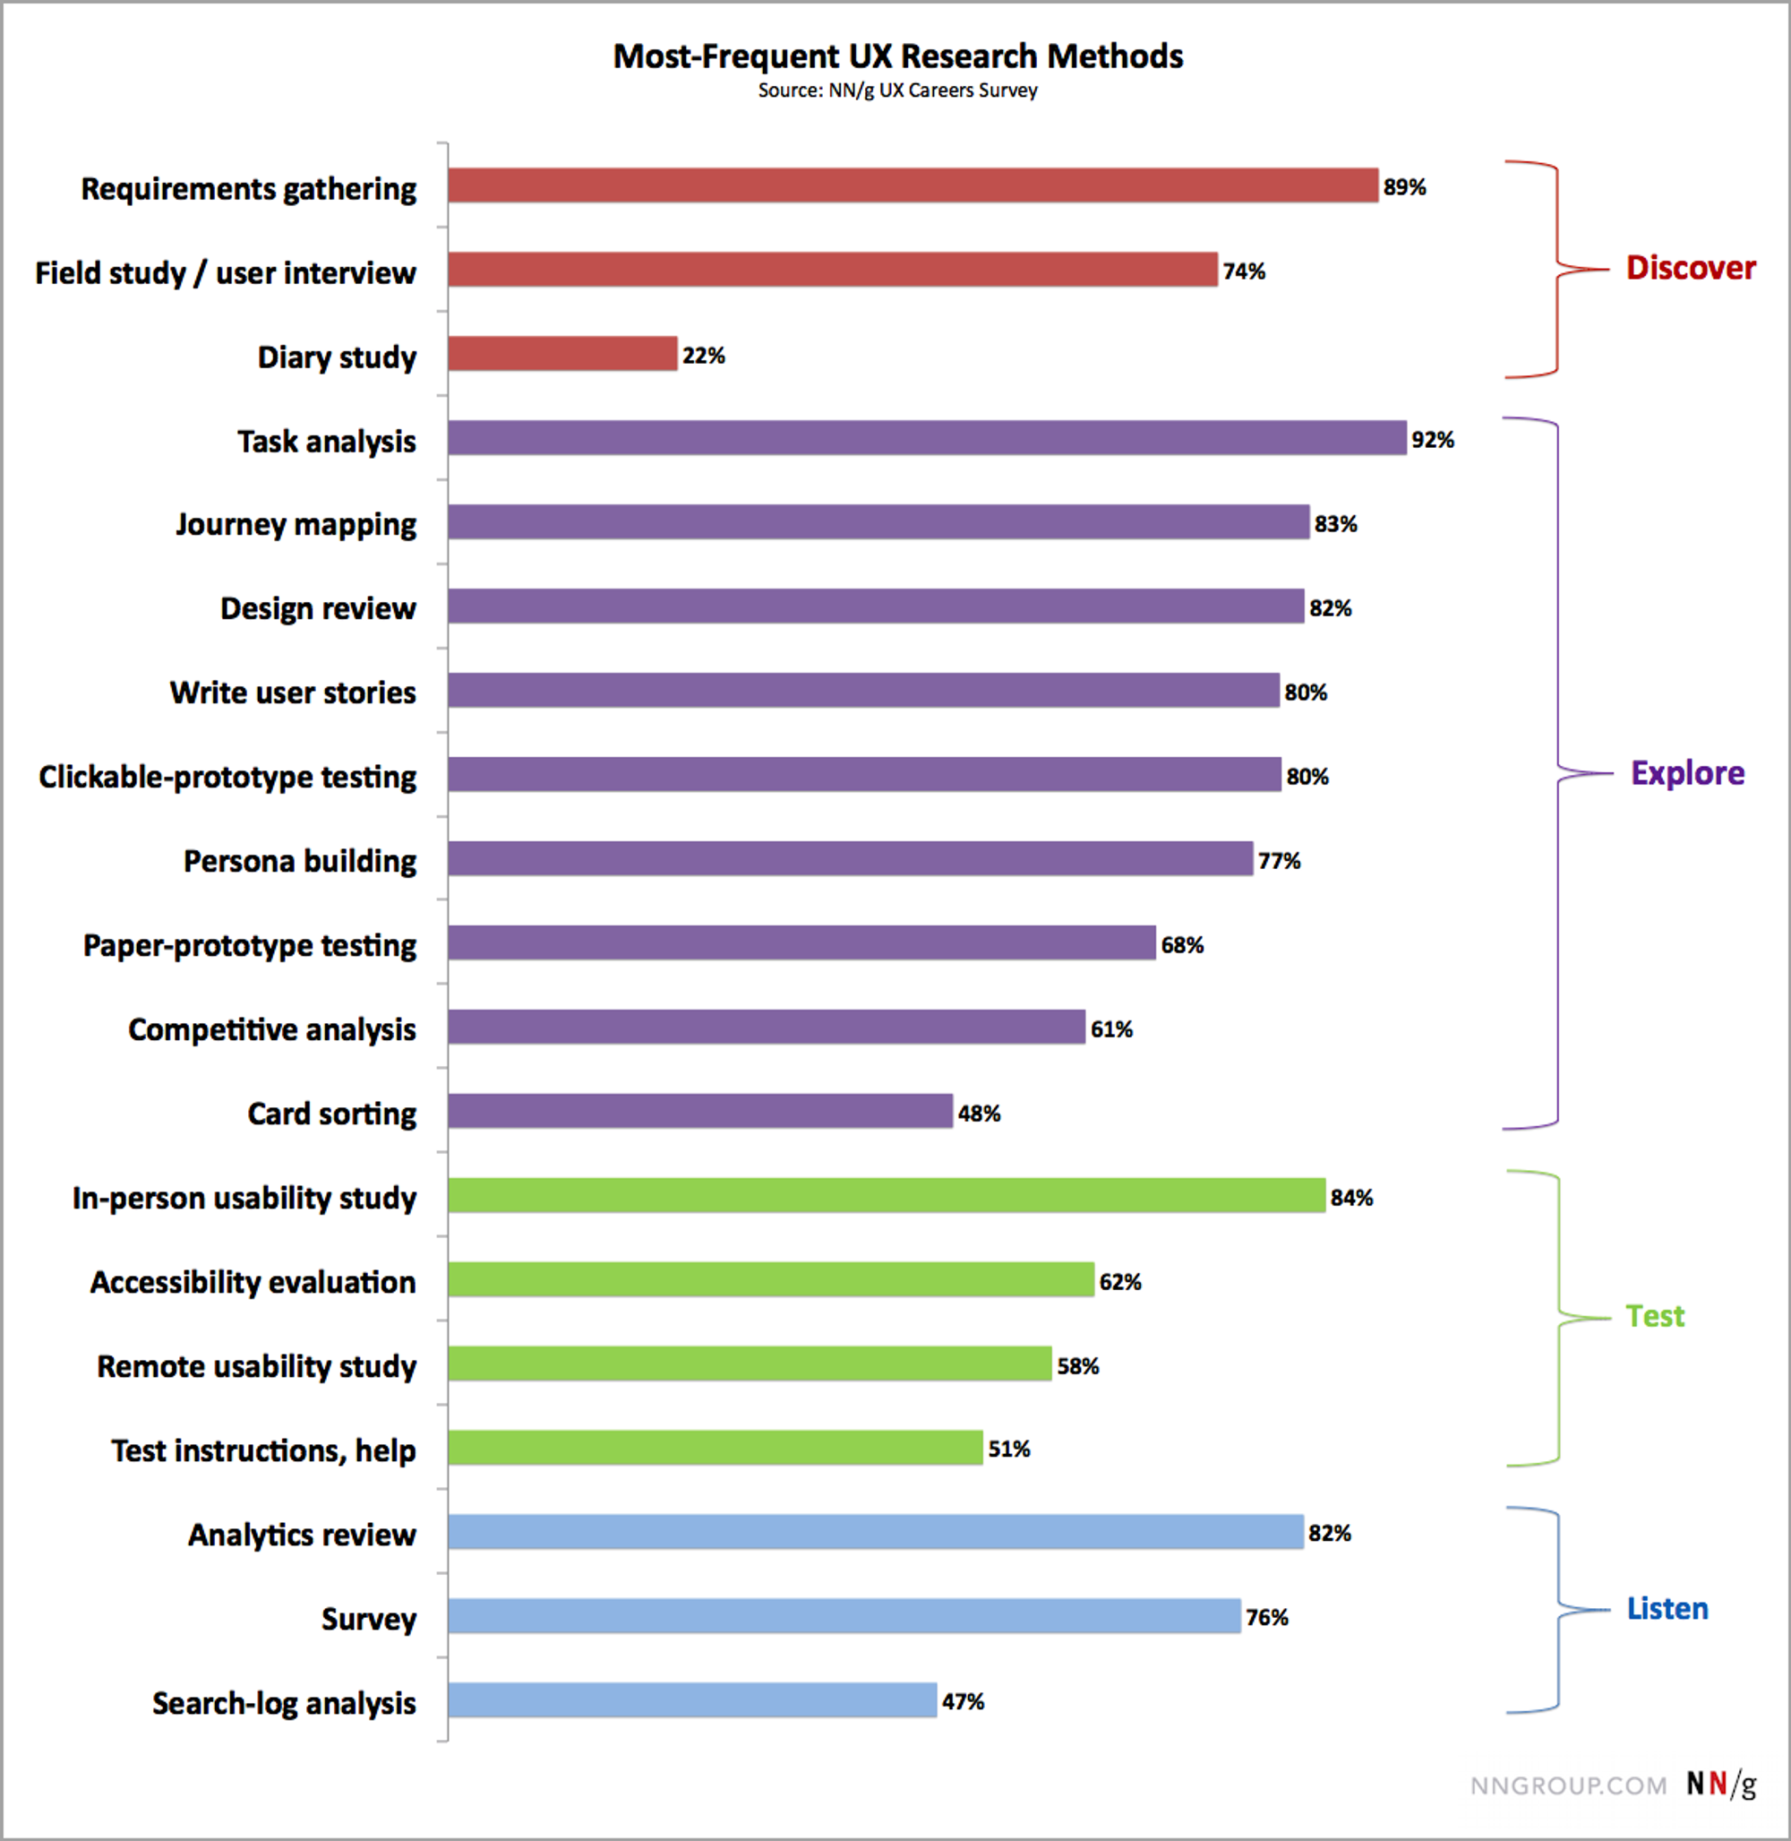
Методы исследования пользователей и предметной области

Slide 31
Методы исследования пользователей и предметной области
Методы исследования пользовательского опыта отлично подходят для получения данных и понимания, а постоянная деятельность помогает сделать правильные выводы. На каждом этапе процесса проектирования различные методы UX могут поддерживать разработку продукта в правильном направлении, в соответствии с истинными потребностями пользователя, а не воображаемыми.
https://www.nngroup.com/articles/ux-research-cheat-sheet/

Slide 32
Методы исследования пользователей и предметной области
Методы быстрой оценки концепций
Методы с участием пользователя:
обратная карточная сортировка;
тестирование ожиданий;
оценка восприятия дизайна;
оценка с привлечением экспертов;
оценка производительности;
Другие виды оценок
Методы без участия пользователя:
посценарная оценка;
проверка по контрольным спискам (чеклистам);
оценка по эвристикам;
оценка на соответствие стандартам;
количественные методы оценки интерфейсов;
другие методы

Slide 33
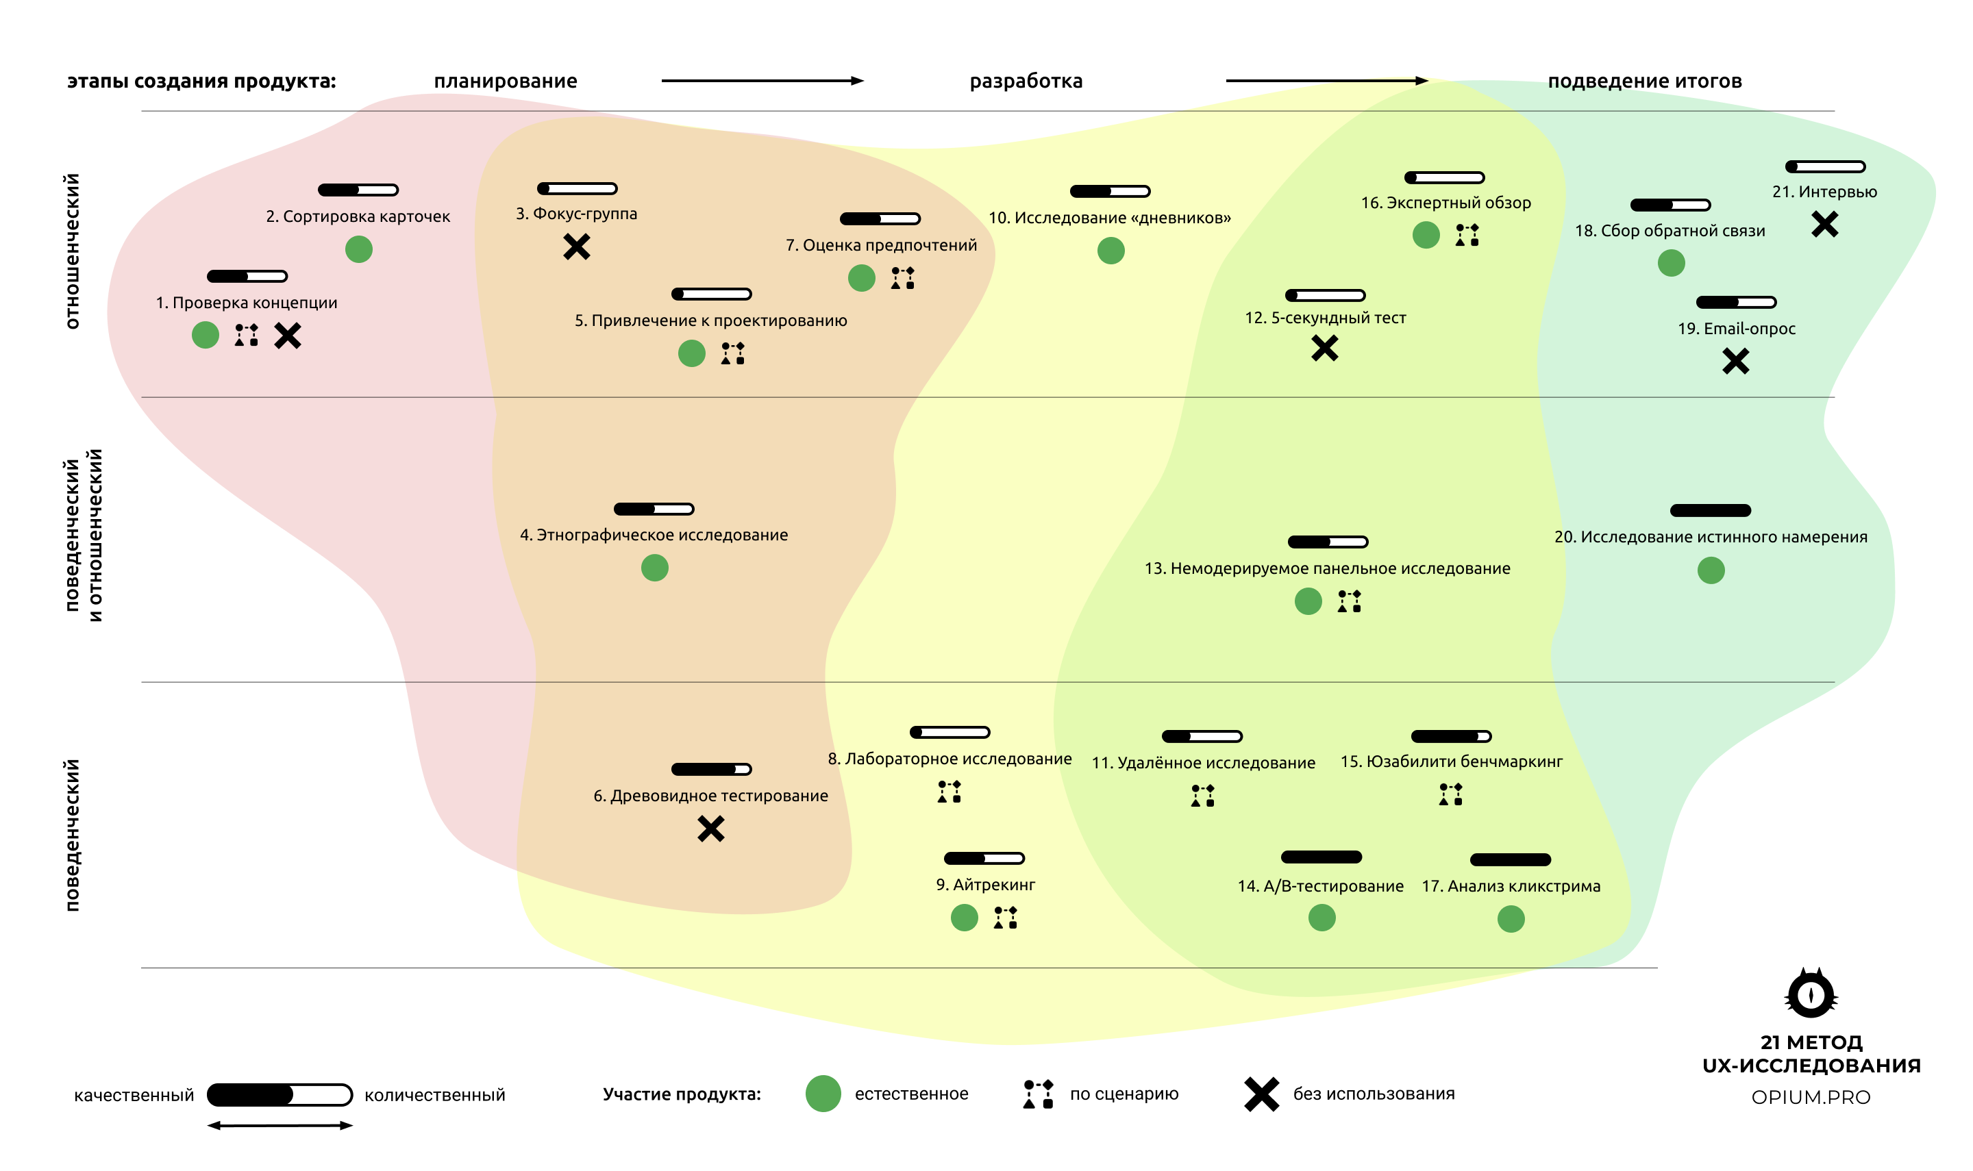
Методы исследования пользователей и предметной области

Slide 34
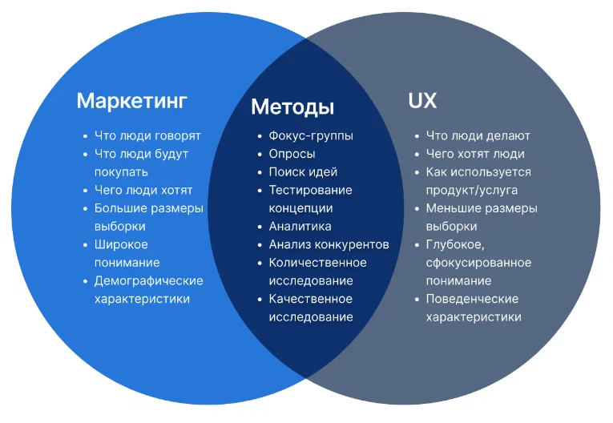
Методы исследования пользователей и предметной области

Slide 35
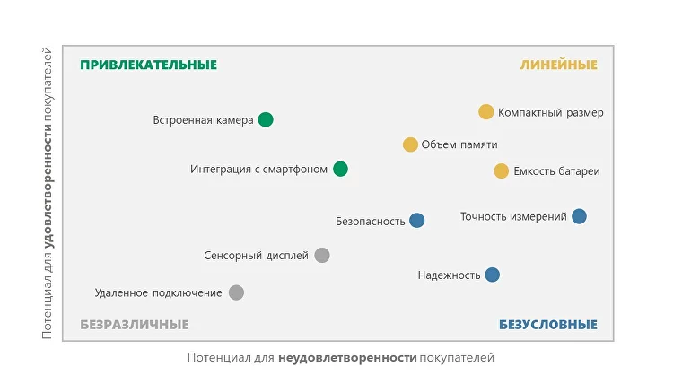
Методы исследования пользователей и предметной области
Метод Кано в анкетировании
Модель Кано — это способ изучения эмоциональной реакции на характеристики продукции. Он помогает оценить важность атрибутов на протяжении времени. Методология применяется для совершенствования товаров / услуг и повышения удовлетворенности пользователей.
Нориаки Кано — это японский профессор, который в начале 1980-х годов заложил основу нового подхода к моделированию удовлетворенности клиентов.
https://www.tidydata.ru/kano

Slide 36
Методы исследования пользователей и предметной области
Провели исследования.
Собрали данные.
Что делать?

Slide 37
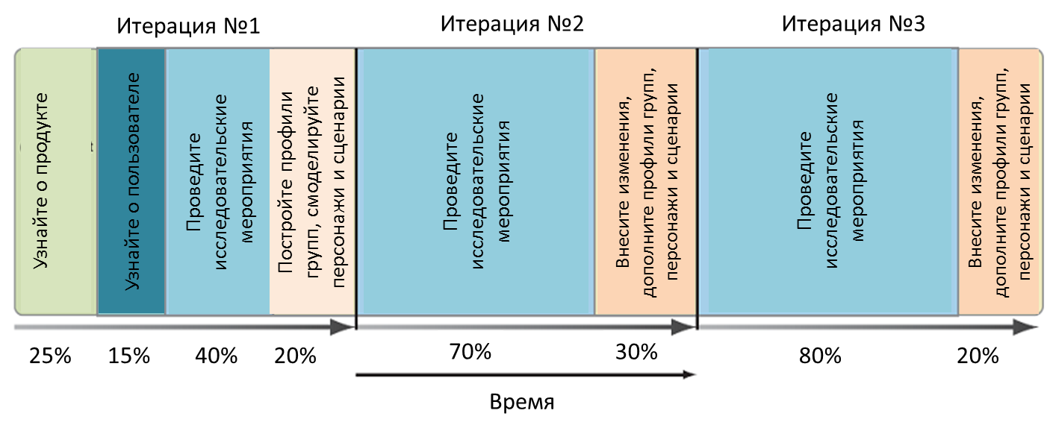
Методы исследования пользователей и предметной области

Slide 38
Исследование пользователей и предметной области
Качественные и количественные методы анализа данных

Slide 39
Анализ качественных данных
Результатом исследования на ранних стадиях являются качественные данных, которые включают:
Качественные данные об отношении (Qualitative attitudinal data): мысли людей, представления и осознаваемые ими потребности, полученные из интервью с пользователями, фокус-групп и даже дневниковых исследований.
Качественные данные о поведении (Qualitative behavioral data): наблюдения за поведением людей, собранные при изучении контекста и с помощью других полевых и этнографических исследований.

Slide 40
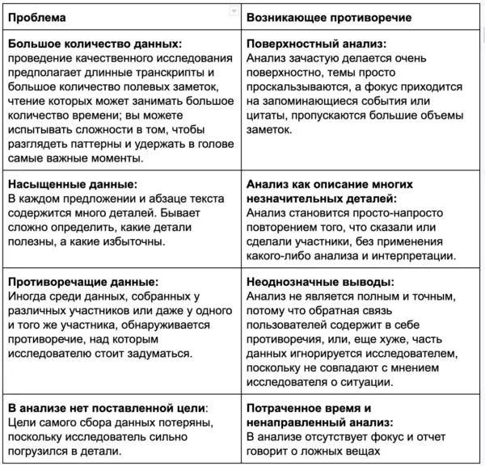
Проблемы при анализе качественных данных

Slide 41
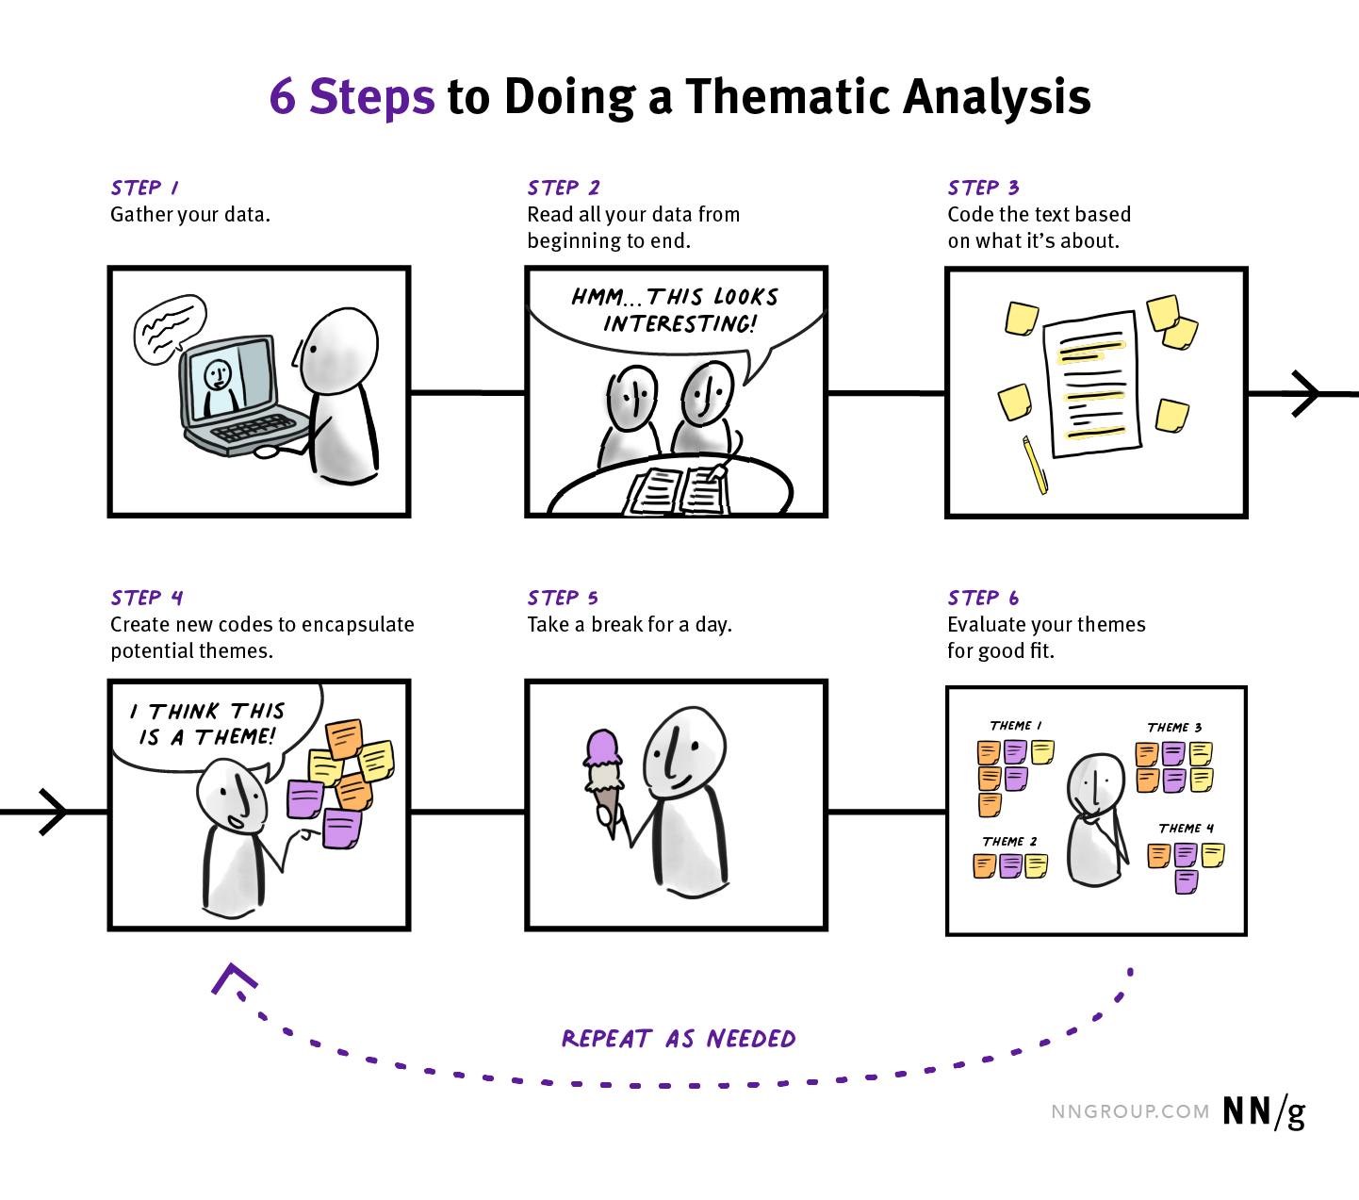
Анализ собранных качественных данных
Цель:
Создание профилей групп и/или персонажей с их контекстными сценариями.
Задачи:
подготовка и обработка результатов исследования;
группировка пользователей.
Методы решения задач (группировки пользователей):
качественные (участие всей команды);
количественные (математические вычисления);
комбинированные.
Метод анализа качественных данных в Norman-Nielsen Group — Thematic Analysis
https://www.nngroup.com/articles/thematic-analysis/

Slide 42
Виды групп как результаты анализа данных
Описание | Перечень ключевых характеристик группы
Виды групп | • по социально-демографическому признаку • по поведению • по потребностям • по знаниям • по контексту • по жизненным ценностям и др.
Расстановка приоритетов с точки зрения заказчика | • текущие пользователи; • новые пользователи; • пользователи, покидающие сайт после первого посещения; • новички (неопытные); • по сложности удовлетворения потребностей; • группа, приносящая бизнесу наибольший доход; • самая многочисленная группа и др.

Slide 43
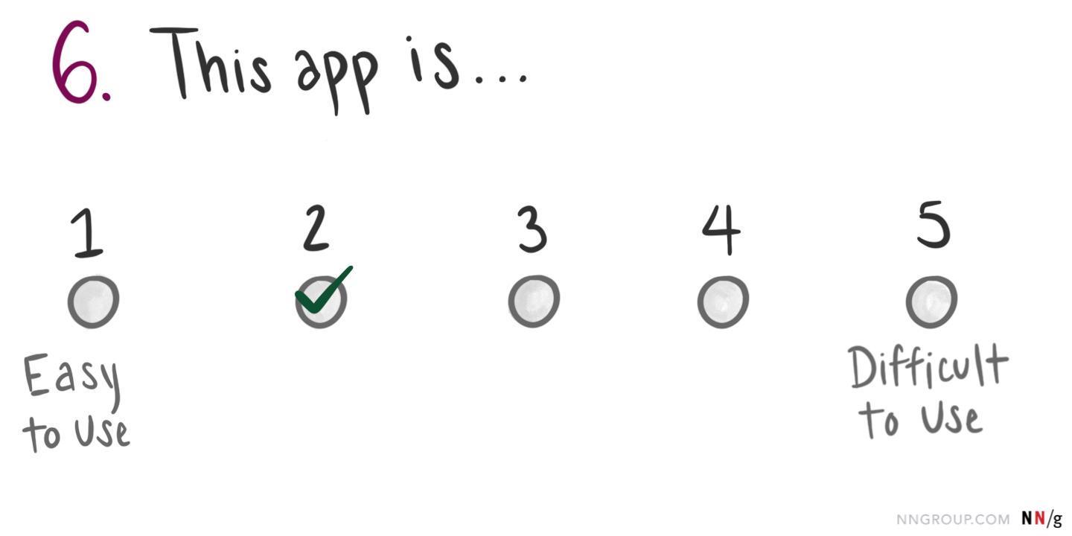
Группировка пользователей и методы анализа данных
Качественные
Количественные

Slide 44
Группировка пользователей: качественные методы
Подготовка результатов исследования | Разбить все собранные наблюдения на группы (по задачам, частоте, времени, целевой аудитории). Категоризовать ответы (по вариантам ответов, схожести ответов).
Группировка пользователей | Диаграмма сходства. Сортировка по шкалам.
Создание профиля группы | Интерпретация результатов кластеризации. Формирование составляющих профилей. Контрольное мероприятие.

Slide 45
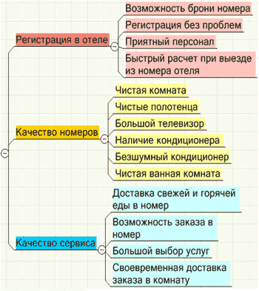
Группировка пользователей: диаграмма сходства
Область применения:
для анализа данных, полученных при исследованиях на местах
для определения и группировки функций, которые будут присутствовать в продукте или на сайте
для анализа данных, полученных в результате тестов и оценок юзабилити
Результат:
наблюдения, сгруппированные по тематикам.

Slide 46
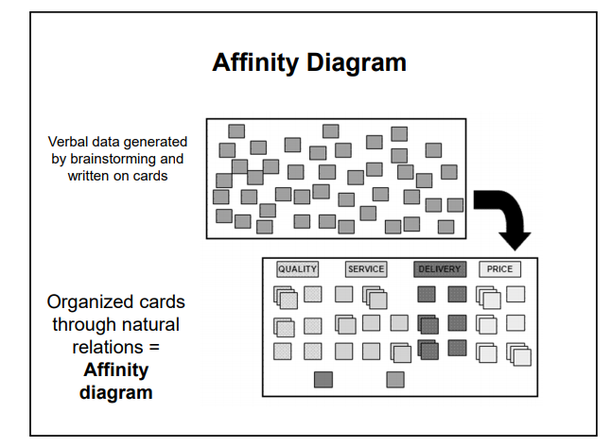
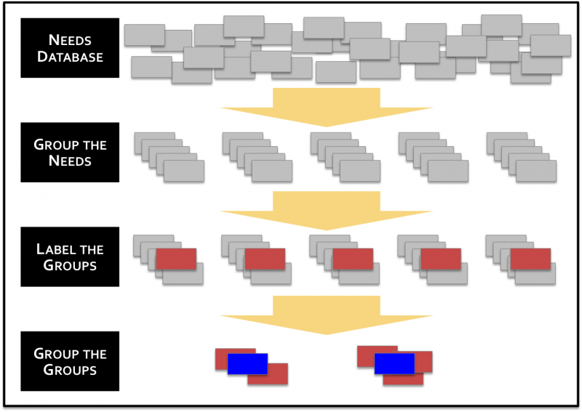
Группировка пользователей: диаграмма сходства
Методика проведения:
Записать идеи на карточках во время обсуждения командой или при проведении фокус-группы.
Объединить карточки в группы:
  Отсортировать их по категориям.
  Определить приоритет каждой карточки.
Результат:
наблюдения, сгруппированные по тематикам.
https://www.nngroup.com/articles/affinity-diagram/
https://www.nngroup.com/videos/affinity-diagramming/

Slide 47
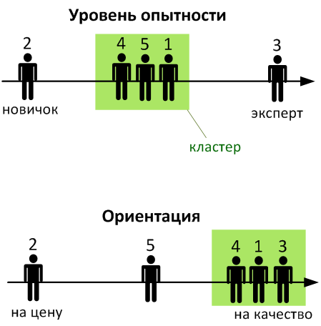
Группировка пользователей: сортировка по шкалам
Выявить поведенческие переменные.
Сопоставить респондентов с поведенческими переменными
Выявить значимые шаблоны
Синтезировать характеристики и соответствующие им цели
Проверить полноту и выявить избыточность.
Перейти к формированию персонажа.

Slide 48
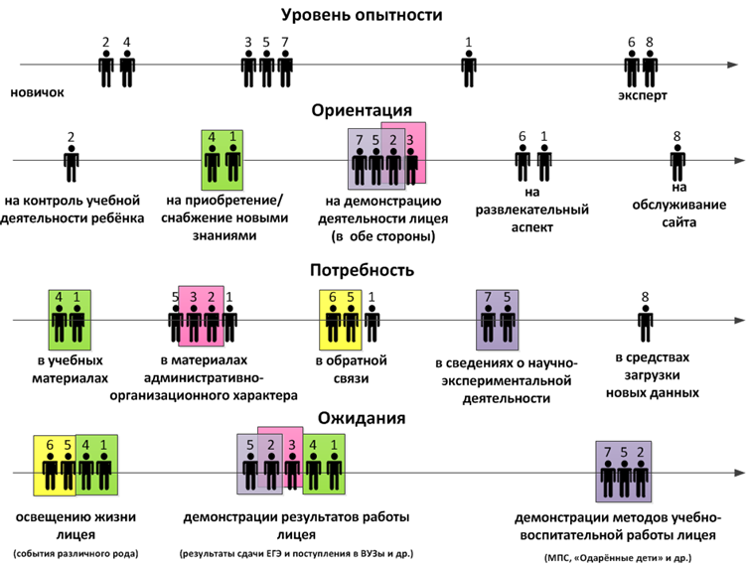
Группировка пользователей: сортировка по шкалам
Группировка пользователей сайта школы
1 – Ученик
2 – Родитель
3 – Абитуриент
4 – Учитель
5 – Администратор
6 – Недавний выпускник
7 – Проверяющая орг.
8 – Админ. сайта

Slide 49
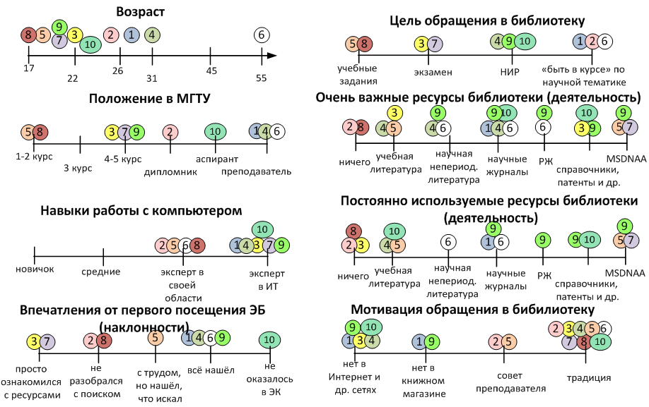
Группировка пользователей: сортировка по шкалам
Группировка пользователей сайта библиотеки
1 — студент
2 — дипломник
3 — аспирант
4 — преподаватель
5 — сотрудник

Slide 50
Группировка пользователей: количественные методы
Подготовка результатов исследования | Группировка вариантов ответов на открытые вопросы. Преобразование враиантов ответов в числовые эквиваленты.
Группировка пользователей | Кластерный анализ и другие методы математической статистики. Анализ сводных таблиц и поиск закономерностей.
Создание профиля группы | Интерпретация результатов кластеризации. Формирование составляющих профилей. Контрольное мероприятие.

Slide 51
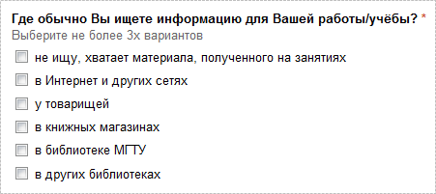
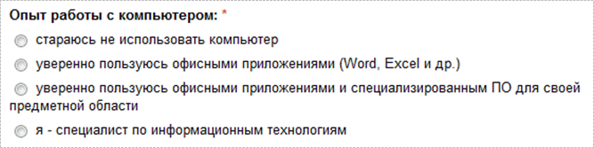

Группировка пользователей: преобразование ответов
Варианты ответа:
номинальные;
порядковые;
непрерывные.

Slide 52
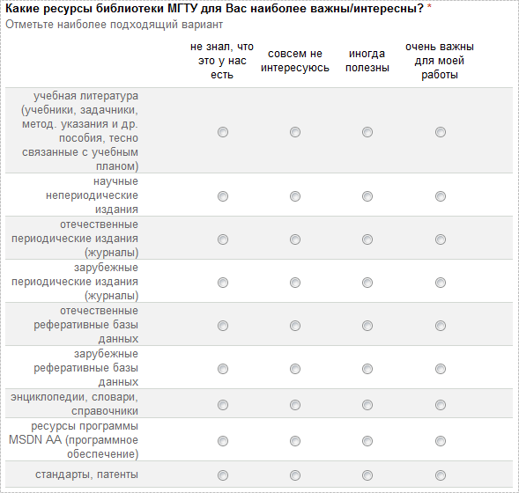
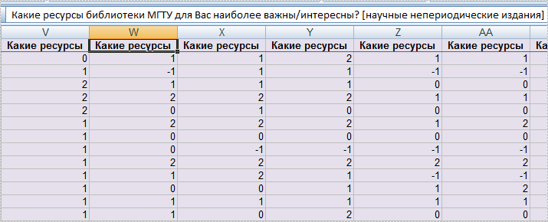
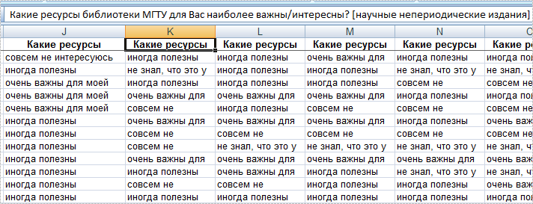
Группировка пользователей: преобразование ответов

Slide 53
Группировка пользователей: факторный и кластерный анализ
Кластерный и факторный анализ предназначены для уменьшения исходной совокупности множества переменных или объектов к существенно меньшему числу факторов (кластеров).
Цель факторного анализа – замена большого числа исходных переменных меньшим числом факторов.
Кластерный анализ, как правило, применяется для уменьшения числа объектов путем их группировки, т. е. для выделения групп объектов, исходя из их сходства по измеренным признакам.
Различия между методами:
  Факторный анализ – на каждом этапе извлечения фактора для каждой переменной подсчитывается доля дисперсии, которая обусловлена влиянием данного фактора.
  Кластерный анализ – вычисляется расстояние между текущим объектом и всеми остальными объектами, и кластер образует та пара, для которой расстояние оказалось наименьшим.

Slide 54
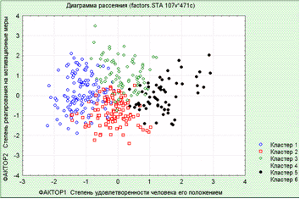
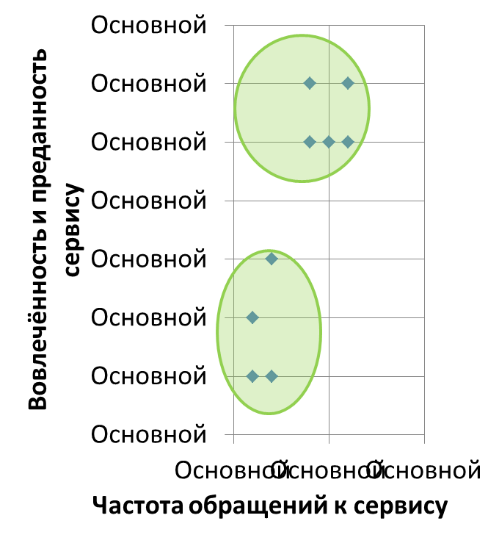

Группировка пользователей: факторный и кластерный анализ
Отобрать разделяющие наблюдения переменные – факторный анализ данных;
Построить кластеры наблюдений – кластерный анализ.
Выяснить:
  принадлежность объектов кластерам;
  расстояние до кластеров;
  переменные, различающие кластеры.

Slide 55
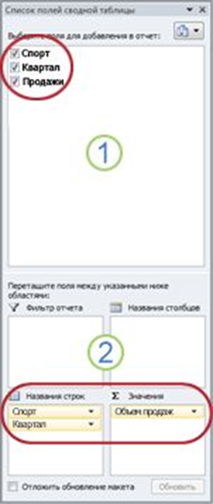
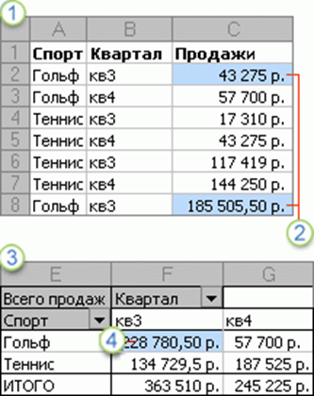
Группировка пользователей: сводная таблица
Сводная таблица — специальный тип таблицы, суммирующий информацию из конкретных полей списка или базы данных.
Сводная таблица обобщает сведения в полях базы данных в их связи друг с другом и позволяет получить быстрый ответ на многие вопросы.

Slide 56
Результаты исследований
Документ | Определение | Основное содержание
Стратегия дизайна | Описание согласованных с заказчиком целей и задач проектирования продукта | • видение продукта заказчиком; • представление о пользователях; • потребности бизнеса заказчика; • технические ограничения
Профиль группы пользователей | Детальное описание характеристик группы пользователей | • профиль пользователя • профиль среды • профиль задач
Персонажи | Вымышленные типичные представители групп | • личность и фотография • цели и задачи • способности • ожидания • требования
Сценарии | Повествовательные описания того, как персонаж применяет продукт для достижения конкретных целей | • контекстные сценарии; • сценарии ключевого пути; • проверочные сценарии

Slide 57
Результаты исследований: стратегия дизайна
Разработка стратегии дизайна
Назначение | Согласование с заказчиком и описание основных целей и задач проектирования продукта
Ценность | • коммуникация между отделами заказчика; • устранение противоречий; • обсуждение приоритетов целей и задач; • синтез всех точек зрения; • учёт предыдущего опыта работы; • сбор воедино всего, что может оказать влияние на интерфейс.
Основные источники | •интервью с заинтересованными лицами; •документация заказчика по текущему проекту; •анализ конкурентов; •анализ обратной связи; •организационная структура заказчика; •организация группы разработки.
Изучение продукта и потребностей заказчика

Slide 58
Результаты исследований: стратегия дизайна
Разработка стратегии дизайна
Содержание | •заинтересованные стороны; •видение продукта заинтересованными лицами (задачи продукта); •конфликты и противоречия; •задачи бизнеса (верифицируемые), задачи маркетинга и брендинга; •измеримые критерии успешности; •технические возможности и ограничения; •представления заинтересованных лиц о пользователях (целевая аудитория); •бюджет и график проекта.
Изучение продукта и потребностей заказчика

Slide 59
Результаты исследований: стратегия дизайна
Изучение продукта и потребностей заказчика
A design strategy is a comprehensive plan outlining how UX design can help accomplish business needs and user goals. It actively integrates business objectives with creative solutions to solve user problems, fostering better products, services, and experiences.
Стратегия дизайна продукта — документ, в котором формулируются цели проекта, пути достижения целей, основные решения и ограничения, важные показатели качества и ключевые точки контроля процесса разработки.
Примеры:
  https://www.uxpin.com/studio/blog/design-strategy/
  https://www.superside.com/blog/design-strategy

Slide 60
Результаты исследований: стратегия дизайна
Пример типичной структуры стратегии дизайна:
1. Общие положения
  Описание бизнеса клиента и текущего состояния рынка
  Цель и назначение продукта
  Целевые аудитории пользователей
  Основные конкуренты
2. Цели и задачи
  Ключевые бизнес-задачи, решаемые продуктом
  Пользовательские задачи и сценарии поведения
  Метрики успеха и оценки эффективности (KPI)
3. Исследование и анализ
  Анализ целевой аудитории (персонажи, сегменты)
  Оценка потребностей и ожиданий пользователей
  SWOT-анализ (силы, слабости, возможности, угрозы)
4. Концептуальные идеи и прототипирование
  Концептуальное видение продукта
  Предварительные макеты интерфейса
  Дизайн-паттерны и стилистическое решение
5. Техническое исполнение
  Технические требования и спецификации
  Ограничения и возможные риски реализации
  Выбор технологий и инструментов проектирования
6. План работ и контроль качества
  Этапы и сроки разработки
  Критерии приемки готового продукта
  Инструменты тестирования и аналитики
7. Финансовая оценка и бюджет
  Расчет стоимости реализации проекта
  Прогнозируемые доходы и окупаемость инвестиций
  Риски и альтернативные варианты финансирования

Slide 61
Исследование пользователей и предметной области
Методы моделирования пользователей и контекстов использования

Slide 62
Методы моделирования пользователей и контекстов использования
I.Формирование профилей групп
II.Синтез персонажей
III.Комбинированный

Slide 63
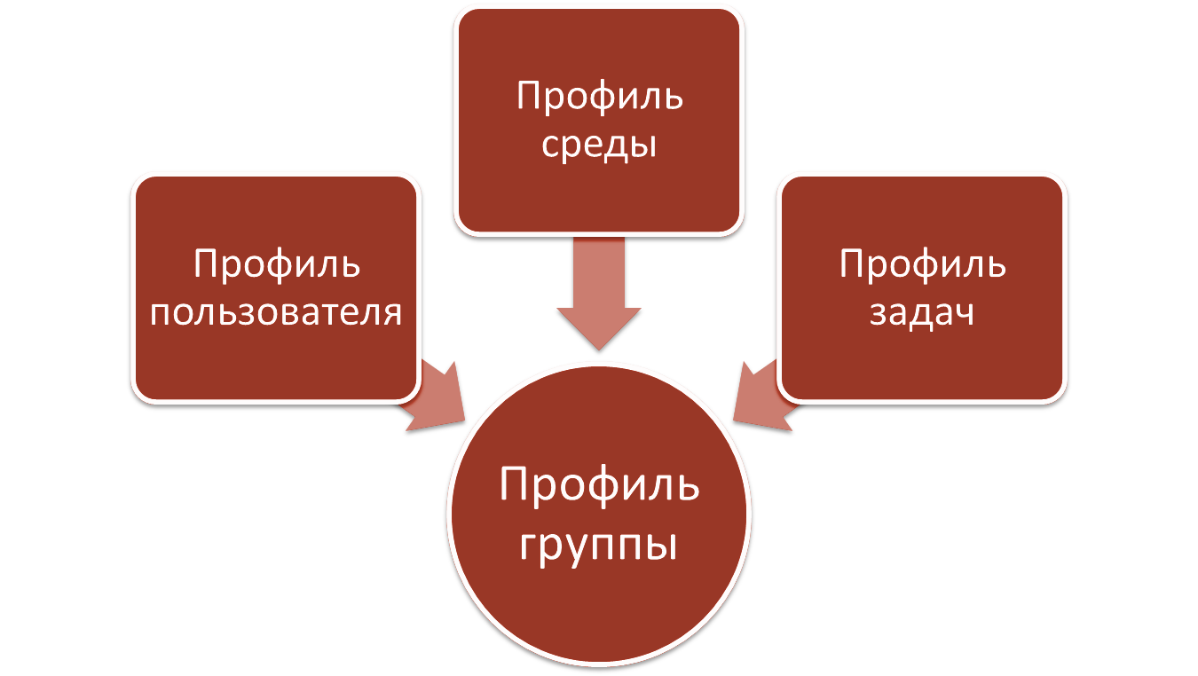
Формирование профиля группы пользователей

Slide 64
Профиль пользователя: структура
Социальные характеристики:
Пол.
Возраст.
Образование.
Уровень занимаемой должности.
Использует ли компьютер только он и (или) другие (члены семьи, коллеги).
Навыки и умения:
Общий стаж работы с компьютером.
Стаж использования интернета.
Уровень теоретических знаний об устройстве интернета.
Уровень практических знаний о внутреннем устройстве интернета (что конкретно умеет делать).
Мотивационно-целевая среда:
Цели пользователя (стремления).
Мотивация к обучению работе с программой (сайтом).

Slide 65
Профиль пользователя: структура
Рабочая среда:
Тип подключения к интернет.
Размер монитора.
Экранное разрешение.
Быстродействие компьютера.
Используемая операционная система.
Язык операционной системы.
Наиболее часто используемые в повседневной работе программные приложения.
Количество времени, проводимое ежедневно за компьютером на работе.
Количество времени, проводимое ежедневно за компьютером дома.

Slide 66
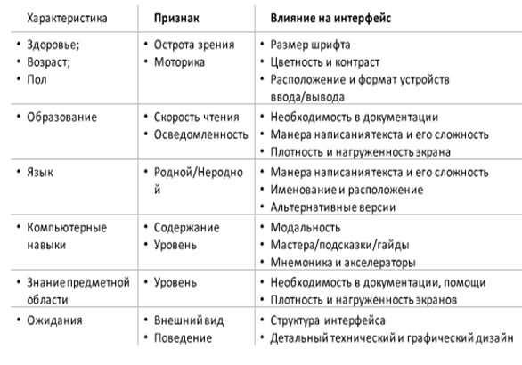
Профиль пользователя. Влияние на интерфейс

Slide 67
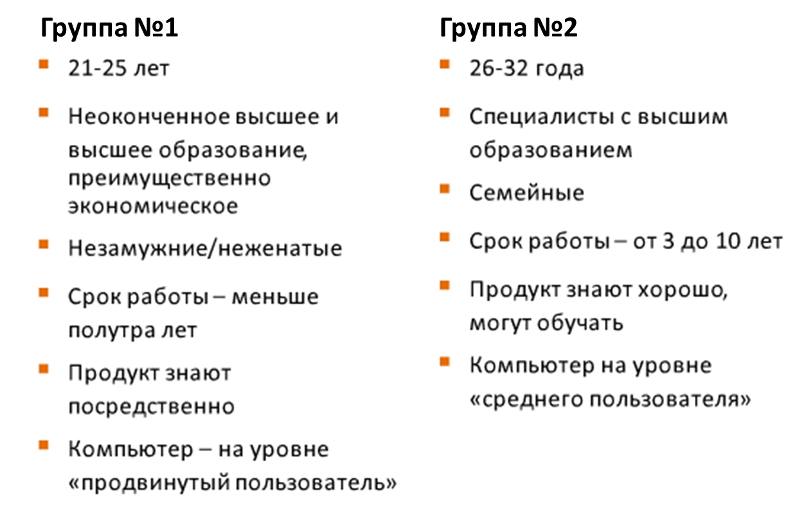
Профиль пользователя. Пример

Slide 68
Профиль среды
На какие вопросы надо ответить | • место использования; • рабочее место; • программное обеспечение (ОС, браузер); • аппаратное обеспечение; • прерывания; • освещённость; • шумность.
Результат | Перечень характеристик контекста использования продукта людьми, попавшими в одну группу.

Slide 69
Профиль среды. Влияние на интерфейс
Характеристика | Признак | Влияние на интерфейс
Место использования | закрытое или открытое пространство погодные условия | необходимое оборудование размещение
Рабочее место | стеснённое или просторное | размер экрана возможность использования клавиатуры/мыши/стилуса размещение инструментов ввода/вывода
Освещённость | равномерное - неравномерное яркое - тусклое | цветность контрастность шрифты

Slide 70
Профиль среды. Влияние на интерфейс
Характеристика | Признак | Влияние на интерфейс
Аппаратное обеспечение | разрешение экрана звуковая карта видеокарта мощность процессора | возможности представления цветовая палитра сложные ресурсоёмкие взаимодействия совместимость
Программное обеспечение | операционная система тип и версия браузера | поддержка тех или иных технологий производительность совместимость детальный дизайн

Slide 71
Профиль задач
На какие вопросы надо ответить | • вид деятельности; • структура деятельности; • задачи и связи между задачами; • частота, важность и очерёдность задач; • связи между пользователями и задачами
Результат | • перечень задач для каждой группы пользователей с указанием их частоты, важности, очерёдности и связей между ними; • перечень задач, подлежащих реализации в первую очередь; • информация о различиях в потребностях разных пользователей.

Slide 72
Профиль задач
1) Виды задач:
производственная (регламентированная);
личная (нерегламентированная).
2) Детализация задач (деятельность, задача, операция).
3) Характеристики задач (частота, важность, очерёдность).
4) Методы анализа задач:
одномерный анализ;
двумерный анализ.

Slide 73
Профиль задач. Одномерный анализ задач
Область применения | Регламентированная деятельность
Входные данные | Перечень ролей и задач
Выходные данные | • матрица «задача – роль пользователя»; • перечень нагруженных участков функциональности.

Slide 74
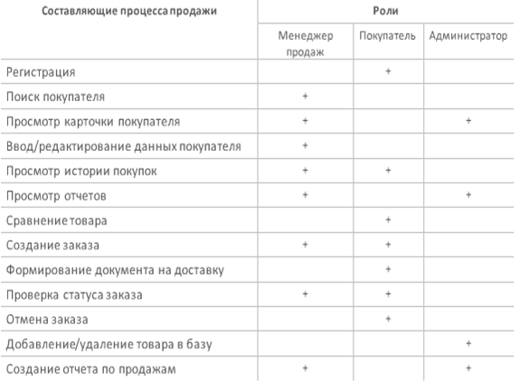
Одномерный анализ задач. Регламентированная деятельность

Slide 75
Профиль задач. Двумерный анализ задач
Область применения | Нерегламентированная деятельность
Входные данные | Для каждой группы пользователей: • сведения о важности и частоте каждой задачи (в баллах).
Выходные данные | Для каждой группы пользователей: • перечень самых значимых задач (подлежащих реализации в первую очередь); • различия в потребностях разных пользователей.

Slide 76
Профиль задач. Двумерный анализ задач
Для каждой группы пользователей:
определить для каждой задачи значения частоты и важности в баллах;
вычислить значимость каждой задачи как расстояние от точки, соответствующей задаче с минимальным приоритетом, до точки с координатами рассматриваемой задачи (в пространстве «частота-важность»);
вычислить среднее значение значимости для всех задач;
отметить задачи, обладающие значимостью выше средней.

Slide 77
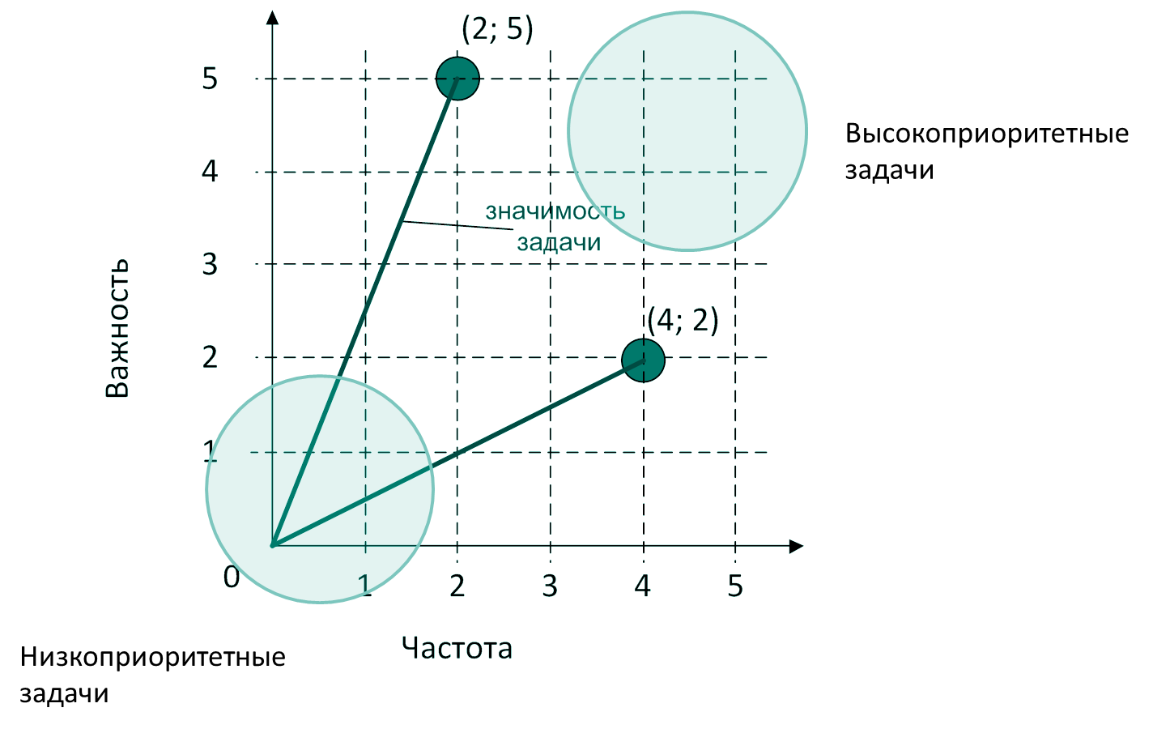
Профиль задач. Двумерный анализ задач

Slide 78
Исследование пользователей и предметной области
Модели пользователей (персонажи) и сценарии

Slide 79
Модели пользователей
Чтобы понять жизнь наших пользователей, их мотивацию и среду обитания используется концепция модели.
Модели пользователей – персонажи.

Slide 80

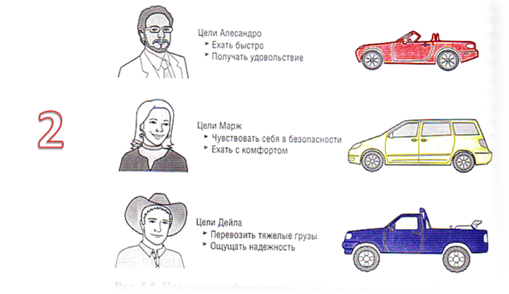
Синтез персонажей

Slide 81
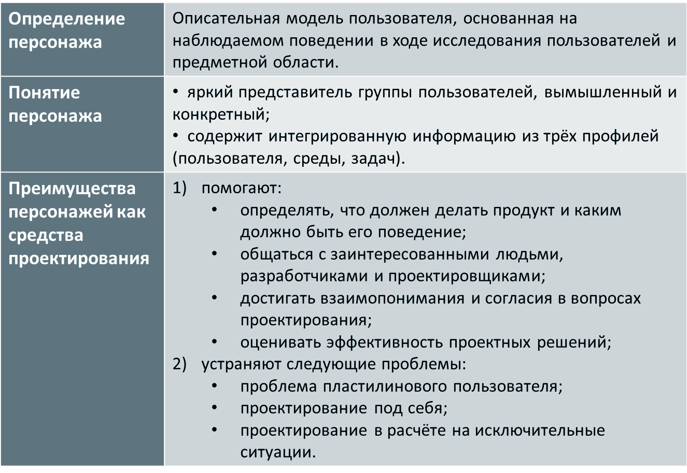
Персонажи

Slide 82
Персонажи
Описание персонажа | • имя и фотография; • цели; • социальное положение; • описание рабочего процесса; • описание окружения; • уровень подготовки; • неудовлетворённости и ожидания; • «художественные» элементы по необходимости.
Типы персонажей | • ключевой; • дополнительный; • вспомогательный; • заказчик; • отрицательный (анти-персонаж).

Slide 83


Пример персонажа

Slide 84

Пример персонажа
Источник: Шаблон для Figma

Slide 85

Антиперсонаж

Slide 86
Где создавать персонажей
Пример для Figma: Шаблон для Figma
Шаблоны для Miro: https://miro.com/templates/personas/
Полезные ссылки:
  https://ux-journal.ru/kak-sostavit-portret-polzovatelya-za-7-shagov.html
  https://www.konrad.com/research/user-persona
  https://userbit.com/content/blog/ux-personas-definitive-guide
  https://habr.com/ru/articles/690872/
  https://uxbooth.com/articles/creating-personas/

Slide 87
Сценарии
Определение сценария | Описание взаимодействия персонажа с проектируемым продуктом.
Виды сценариев | Контекстный (уровень анализа); Ключевого пути (уровень дизайна); Проверочный (уровень оценки).
Ценность сценариев | • проектирование идеального взаимодействия пользователя с продуктом (проектирование в терминах пользователя с учётом его целей и мотивов); • систематизация знаний о пользователе и продукте; • коммуникация команды проектировщиков; • фокус на задачах разного уровня; • быстрое и экономичное прототипирование и оценка задач пользователя/

Slide 88

Разновидность сценариев

Slide 89
Общая формула контекстного сценария
Сценарий = задача + контекст + «демография»
Последовательность действий:
Для каждого персонажа выбрать его задачи:
  Для каждой задачи сформулировать:
    что хочет сделать;
    почему хочет получить (мотивация);
    что ожидает получить (ожидания).
В результате описать ситуацию:
цель;
потребность;
поведение;
условия.

Slide 90
Шаблон контекстного сценария
Название
Цели
Процесс
Входы и выходы
Опыт
Ограничения
Физическое окружение
Используемые инструменты
Отношения

Slide 91

Контекстные сценарии. Персонаж студент Андрей
Сценарий №1. Типовой расчёт на тему «Матрицы» (загрузка методического указания). На семинаре по линейной алгебре преподаватель выдал задание для выполнения типового расчёта на тему «Матрицы» и отметил, что методические указания доступны в библиотеке МГТУ.
1)Андрей из дома зашёл на сайт библиотеки МГТУ, просмотрел рекомендации литературы для первого курса, выбрал раздел «Математика» и в полученном списке выбрал методические указания – Агеев О.Н., Гласко А.В., Покровский И.Л. Матрицы и определители: Методические указания к выполнению типового расчета/МГТУ им. Н.Э. Баумана. – М.: Изд-во МГТУ им. Н.Э. Баумана, 2004. – 67 с. – Библиогр.:с.66. – ISBN 5-7038-2542-3.
2)Андрей прочитал подробное описание методички, увидел фотографию обложки и убедился, что это именно то, что он искал.
3)Получил информацию, где и как это издание можно получить на руки, что для этого нужно заполнить (распечатать) требование и с ним отправиться в библиотеку.
4)Андрей обратил внимание, что данная методичка также доступна в электронном виде, и решил этим воспользоваться, загрузил её на свой компьютер.

Slide 92

Контекстные сценарии. Персонаж Ершов Петя
Сценарий №1. Начало учебного полугодия:
1)Пётр заходит на сайт лицея, просматривает новости и объявления;
2)находит расписание занятий для его класса на текущее полугодие;
3)переходит от расписания к предметам, просматривает тематические планы, графики контрольных и проверочных работ;
4)узнает, какой учитель ведёт рассматриваемый предмет.
Сценарий №2. Олимпиада:
1)Пётр среди учебного года заходит на сайт, в разделе новостей узнаёт, что скоро состоится олимпиада по информатике;
2)узнаёт график, требования и примерные задания олимпиады;
3)готовится к олимпиаде и участвует в ней;
4)по окончании олимпиады Пётр показывает на сайте лицея родителям и товарищам её результаты, где он находит личные поздравления как одному из призёров.

